Slide 1
1.31 模拟赛讲评
2024 省选计划
feecle6418

Slide 2
T1
Tag：树形dp，算贡献

Slide 3
算法零
爆搜。
期望得分 20~30 分（测试点 4 答案不超过 4）。

Slide 4

算法一
当 $m=1$ 时，答案就是合法染色方案数，即 $C{\left(C−1\right)}^{n−1}$。
期望得分 10。

Slide 5

算法二
当 $c=O(1)$ 时，可以用状压 dp 记录 $S$ 中的点选过哪些颜色。
期望得分 50。

Slide 6

算法三
考虑 $m=n$ 怎么做。对每种颜色，统计它被用到的方案数。而它被用到的方案数就是总方案数减去用 $C−1$ 种颜色染色的方案数。这两者都可以直接计算。
期望得分 30。

Slide 7
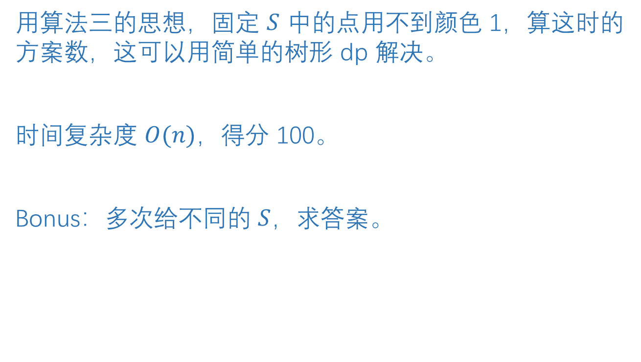
算法四
用算法三的思想，固定 $S$ 中的点用不到颜色 1，算这时的方案数，这可以用简单的树形 dp 解决。
时间复杂度 $O(n)$，得分 100。
Bonus：多次给不同的 $S$，求答案。

Slide 8
T2
Tag：插值

Slide 9
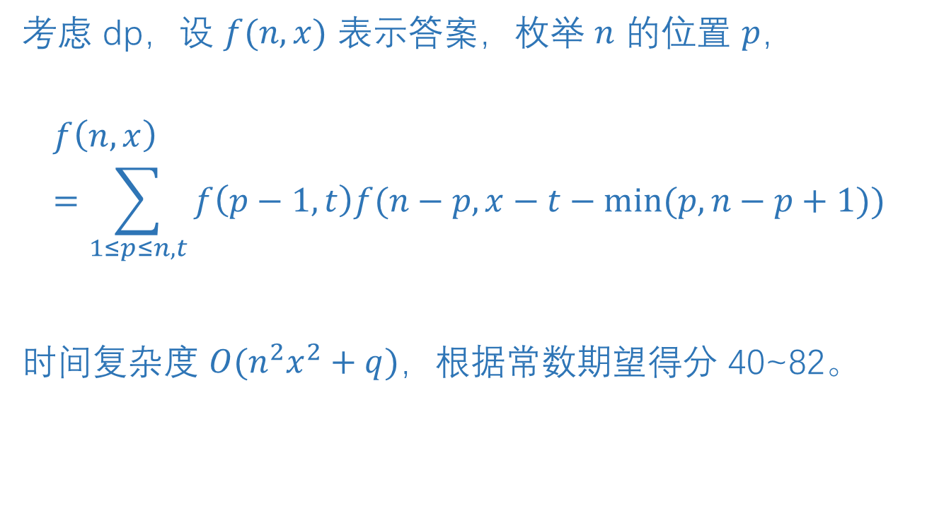
算法一
考虑 dp，设 $f(n,x)$ 表示答案，枚举 $n$ 的位置 $p$，
$$f\left(n,x\right)=\sum_{1≤p≤n,t}{f\left(p−1,t\right)f(n−p,x−t−min⁡(p,n−p+1))}$$
时间复杂度 $O(n^{2}x^{2}+q)$，根据常数期望得分 40~82。

Slide 10
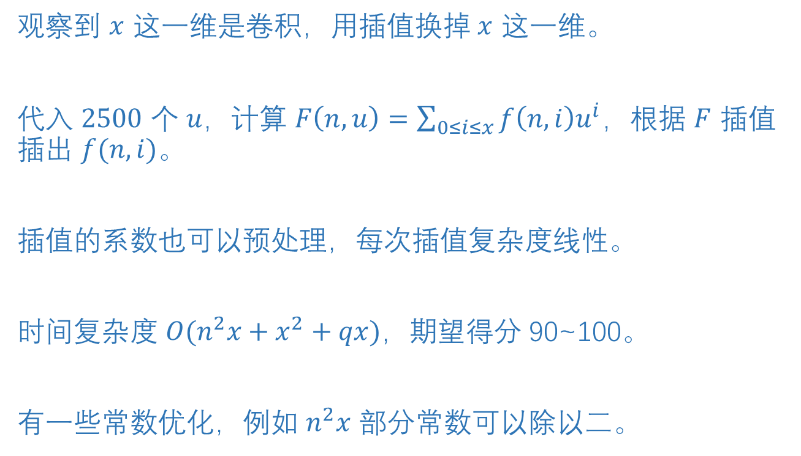
算法二
观察到 $x$ 这一维是卷积，用插值换掉 $x$ 这一维。
代入 $2500$ 个 $u$，计算 $F\left(n,u\right)=\sum_{0≤i≤x}{f\left(n,i\right)u^{i}}$，根据 $F$ 插值插出 $f(n,i)$。
插值的系数也可以预处理，每次插值复杂度线性。
时间复杂度 $O(n^{2}x+x^{2}+qx)$，期望得分 90~100。
有一些常数优化，例如 $n^{2}x$ 部分常数可以除以二。

Slide 11
T3
Tag：数据结构

Slide 12
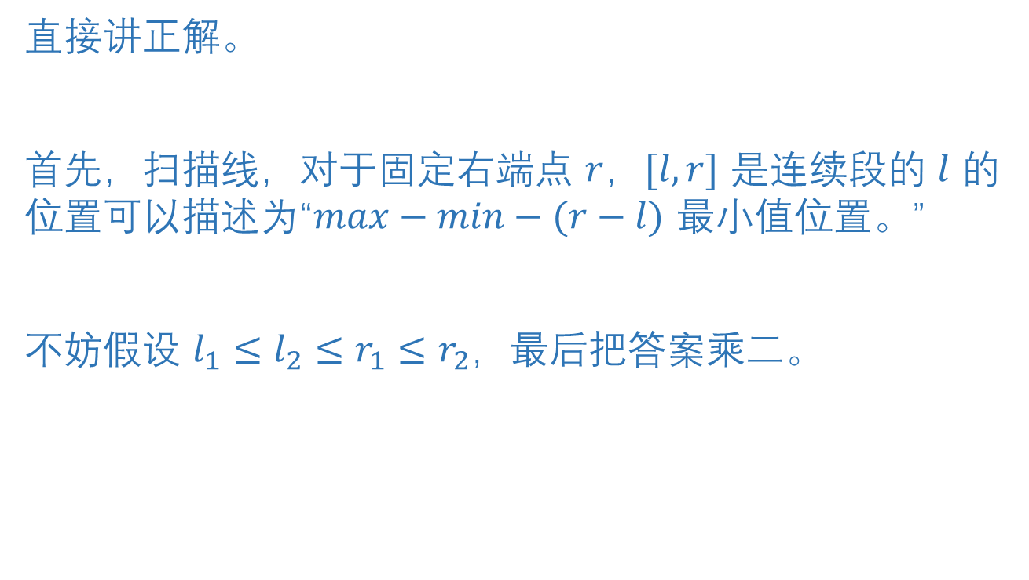
算法一
直接讲正解。
首先，扫描线，对于固定右端点 $r$，$[l,r]$ 是连续段的 $l$ 的位置可以描述为“$max−min−(r−l)$ 最小值位置。”
不妨假设 $l_{1}≤l_{2}≤r_{1}≤r_{2}$，最后把答案乘二。

Slide 13
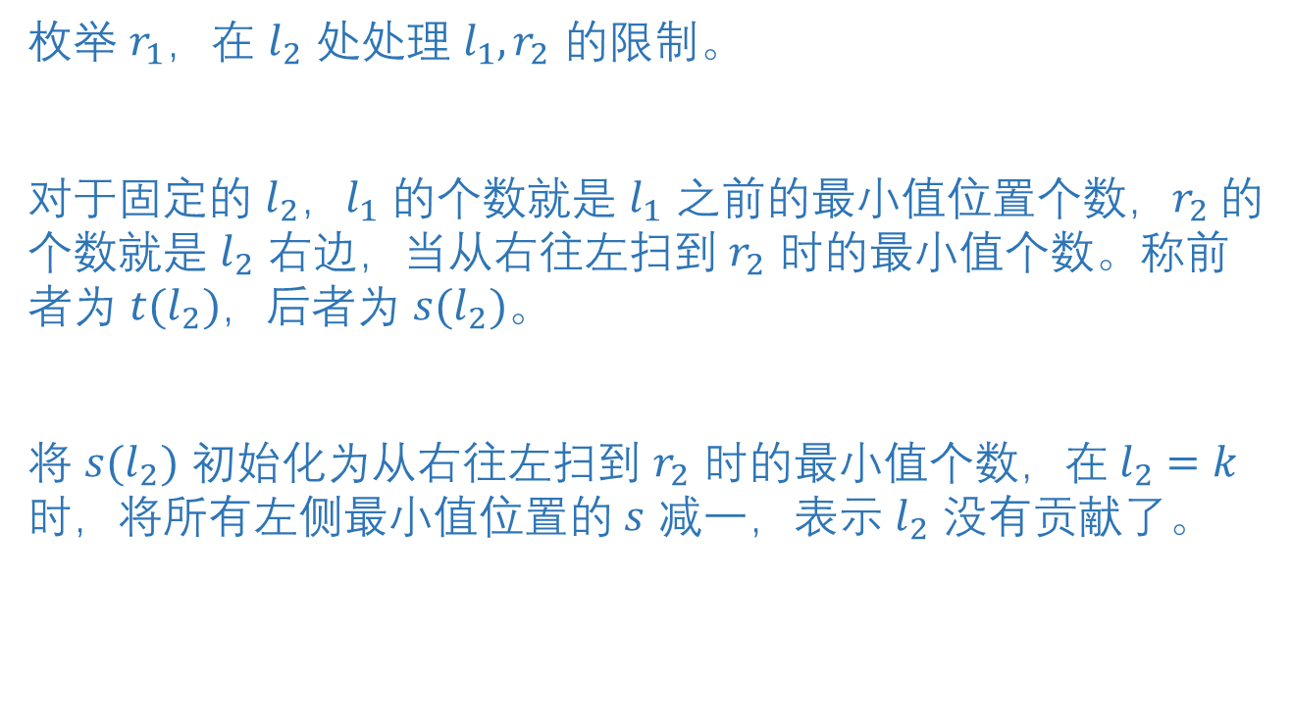
算法一
枚举 $r_{1}$，在 $l_{2}$ 处处理 $l_{1},r_{2}$ 的限制。
对于固定的 $l_{2}$，$l_{1}$ 的个数就是 $l_{1}$ 之前的最小值位置个数，$r_{2}$ 的个数就是 $l_{2}$ 右边，当从右往左扫到 $r_{2}$ 时的最小值个数。称前者为 $t(l_{2})$，后者为 $s(l_{2})$。
将 $s(l_{2})$ 初始化为从右往左扫到 $r_{2}$ 时的最小值个数，在 $l_{2}=k$ 时，将所有左侧最小值位置的 $s$ 减一，表示 $l_{2}$ 没有贡献了。

Slide 14
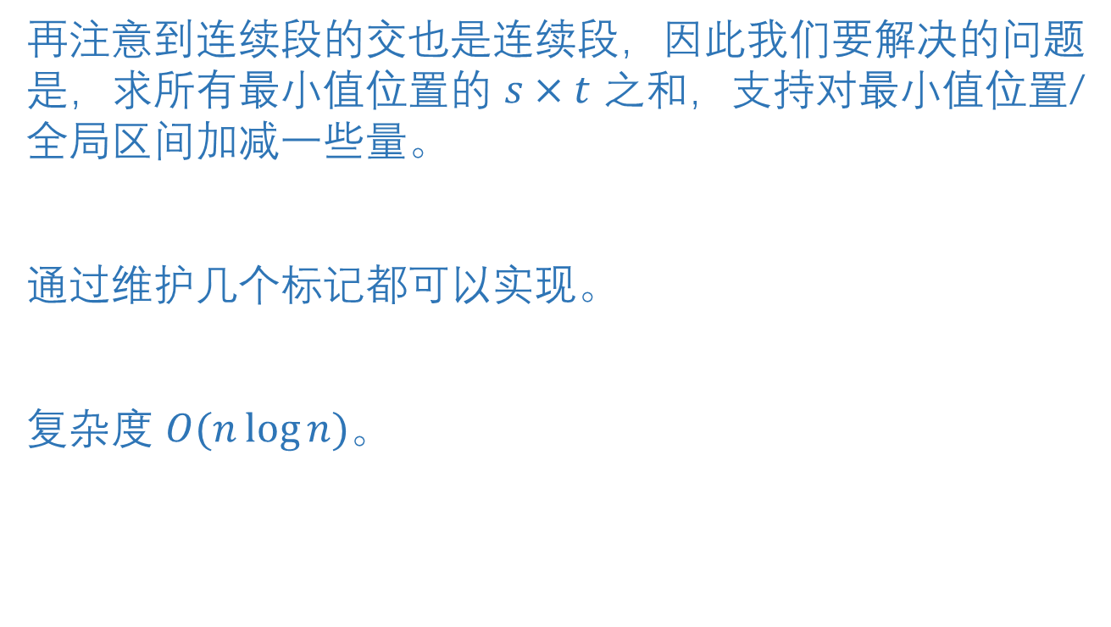
算法一
再注意到连续段的交也是连续段，因此我们要解决的问题是，求所有最小值位置的 $s×t$ 之和，支持对最小值位置/全局区间加减一些量。
通过维护几个标记都可以实现。
复杂度 $O(n\log{n})$。

Slide 15
Thanks!

